Slide 1
Aufbau der Präsentation zum Online-Service «Sicherheitspässe»
  Die Präsentation besteht aus drei Teilen:
  Informationen für die Geschäftsleitung
  Anleitung für Sicherheitsbeauftragte
  Präsentation zur Schulung der Mitarbeitenden (wird zusätzlich separat zur Verfügung gestellt)
  Nutzen Sie diese Präsentation als Vorlage. Sie unterstützt Sie dabei, den Sicherheitspass im Betrieb einzuführen.
  Die Inhalte und das Corporate Design können Sie individuell für Ihren Betrieb anpassen.

Slide 2
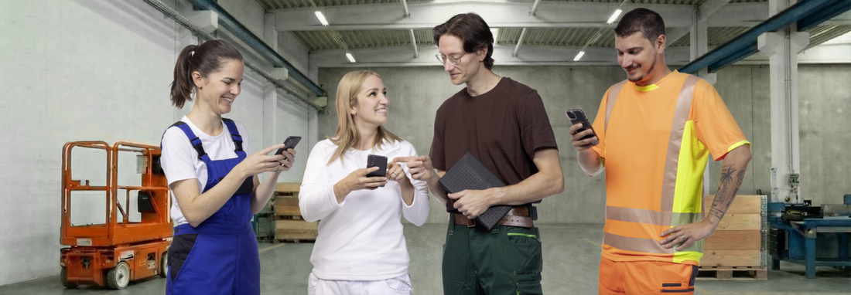
Online-Service «Sicherheitspässe»
Präsentation für Betriebe

Slide 3
Informationen für die Geschäftsleitung

Slide 4


Was ist der Online-Service «Sicherheitspässe»?
Der kostenlose Online-Service «Sicherheitspässe» steht Betrieben und Mitarbeitenden im Kundenportal mySuva und über die mySuva-App zur Verfügung.
Mitarbeitersicht:
Sicherheitspass gehört dem Mitarbeiter / der Mitarbeiterin (mySuva persönlich)
Ausweise und Zertifikate hochladen, absolvierte Instruktionen dokumentieren
aktueller Ausbildungsstand jederzeit einsehbar (z. B. auf dem Smartphone)
Betriebssicht:
Hilfsmittel für Betriebe um,
Mitarbeitende weiterzubilden, Instruktionen zuzuweisen und zu dokumentieren,
Ausbildungsstand einzusehen
Instruktionen aus bestehendem Suva-Katalog auswählen und/oder eigene Instruktionen erstellen

Slide 5
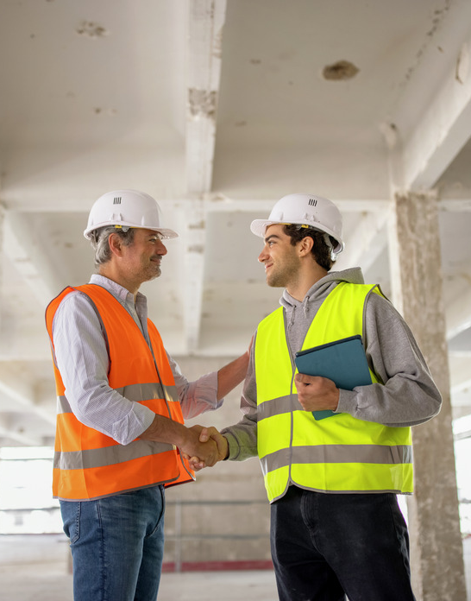
Vorgehen im Betrieb
Kundenportal mySuva
Noch kein Benutzerkonto im Kundenportal mySuva?
Jetzt registrieren: suva.ch/mySuva
Zugang zum kostenlosen Online-Service «Sicherheitspässe» in mySuva und Berechtigung «Sicherheitspässe und Instruktionen»
Verknüpfung Mitarbeitende
Mitarbeitende im Online-Service erfassen (Import mit Excelliste möglich)
Einladung zum Sicherheitspass direkt in mySuva per SMS oder E-Mail versenden
Mitarbeitende erteilen Betrieb Zugriff auf ihren Sicherheits-pass
Betrieb weist Mitarbeitenden im Online-Service Instruktionen zu und sieht den Ausbildungsstand ein

Slide 6

Nutzen für Betrieb
Übersicht über aktuellen Ausbildungsstand aller Mitarbeitenden
Instruktionen einfach und gezielt durchführen
Dokumentation der Instruktionen
frühzeitige Informationen über Temporär-Mitarbeitende
bessere Unfallprävention durch ausgebildetes Personal
Zeitersparnis
kostenloser Online-Service

Slide 7

Nutzen für Mitarbeitende
einfache Registrierung
Daten gehören Mitarbeitenden
bei Arbeitgeberwechsel Daten (Nachweise für Instruktionen) einfach mitnehmen
alle Ausbildungsunterlagen zentral verwalten
immer und überall Zugriff (z. B. via Smartphone)
einfaches Freischalten für den Betrieb
selbstständig weiterbilden
kostenloser Online-Service

Slide 8
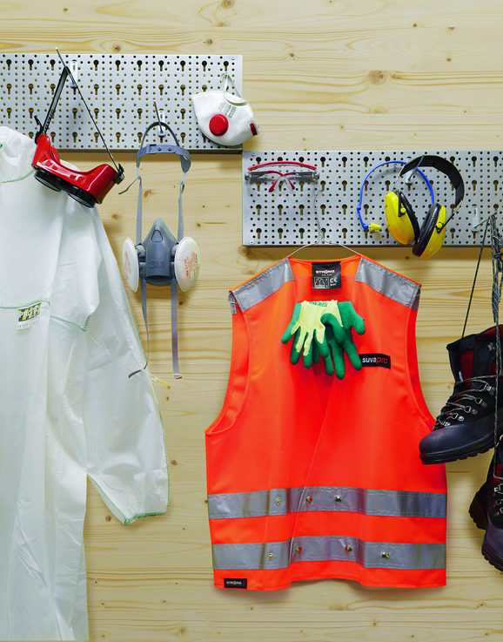
Aufwand für Betrieb
Vorbereitung:
Excelliste (Vorlage) mit Mitarbeiterangaben (inkl. AHV-Nummern) befüllen und hochladen:
  Sicherheitspass vorhanden: Zugriffsanfrage wird automatisch an Mitarbeitende gesendet
  Sicherheitspass nicht vorhanden: Einladung und Zugriffsanfrage werden automatisch an Mitarbeitende gesendet
Umsetzung:
Mitarbeitende haben Betrieb Zugriff erteilt,
Ausbildungsstand ist für Betrieb einsehbar
Instruktionen zuweisen oder vor Ort instruieren
bestehende Suva-Inhalte oder eigene nutzen
Nachweise von Drittanbietern im Sicherheitspass hochladen

Slide 9
Zeitplan
Online-Service «Sicherheitspässe kennenlernen
Präsentation vorbereiten
Termin mit der GL organisieren
Mitarbeiterliste (Excel) vorbereiten
Mitarbeitende über die Einführung informieren
Terminplanung für Schulung
Mitarbeitende ausbilden
regelmässig instruieren
Nachweise im Sicherheitspass hinterlegen
Vorbereitung
GL – Entscheid
Vorbereitung Einführung
Mitarbeiter-schulung
Durchführung
Präsentation in der GL
Entscheid für die Einführung
Einladung zum Sicherheitspass verschicken
Schulung für Mitarbeitende durchführen

Slide 10


Antrag an die Geschäftsleitung
 | # | Antrag | Entscheid
 | 1. | Die Geschäftsleitung ist einverstanden, den Online-Service «Sicherheitspässe» einzuführen und den Mitarbeitenden einen Sicherheitspass auszustellen.
 | 2. | Die Geschäftsleitung ist einverstanden, künftig alle Ausbildungen und Instruktionen in den Sicherheitspässen der Mitarbeitenden zu dokumentieren.

Slide 11
Anleitung Sicherheitsbeauftragte

Slide 12
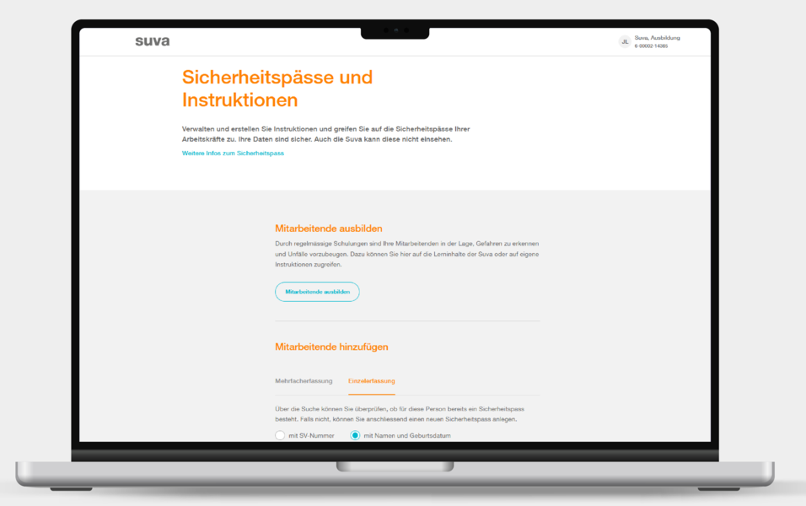
Zugriff Online-Service «Sicherheitspässe»
Im Kundenportal mySuva
Zugriff im Kundenportal mySuva und in der mySuva-App
Noch nicht registriert?
  Kundenportal: Neu registrieren| Suva
Bereits registriert aber noch keinen Zugang?
Fragen Sie den Administrator / die Administratorin für Ihren Betrieb.
  für SiBe: Berechtigung «Sicherheitspässe und Instruktionen»
  ausserdem Berechtigung «Workplace Sicherheitsbeauftragte»

Slide 13
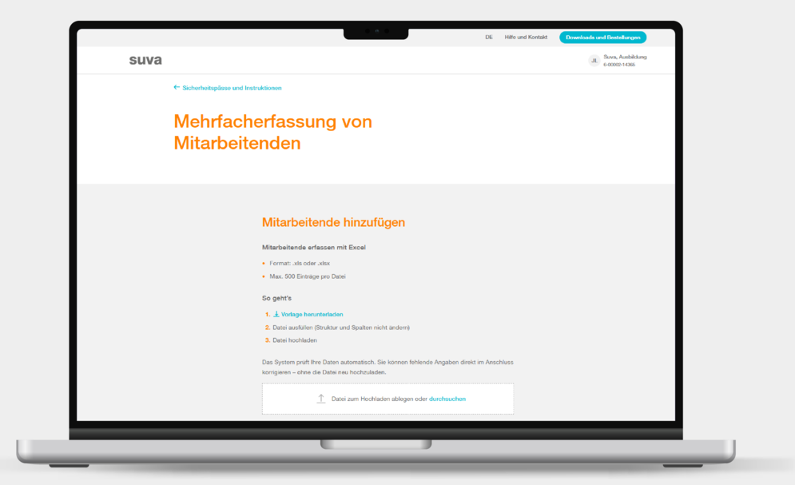
Sicherheitspass einrichten
ℹ️ Weitere Informationen und Erklärvideos finden Sie auf der Seite Online-Service «Sicherheitspässe».
Vorgehen:
Mitarbeitenden die Einführung der Sicherheitspässe ankündigen und sie darüber informieren, dass sie in Kürze eine Einladung erhalten (per SMS oder E-Mail)
Mehrfacherfassung: Excel-Vorlage mit den Angaben der betreffenden Mitarbeitenden befüllen
Excel-Datei direkt während der Schulung der Mitarbeitenden hochladen
Mitarbeitende werden automatisch zum Sicherheitspass eingeladen

Slide 14
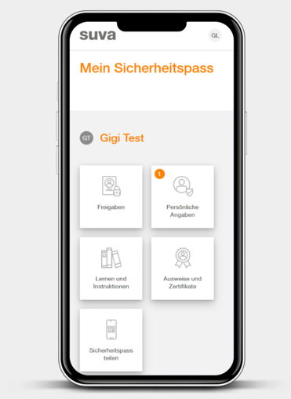
Vorbereitung und Durchführung Schulung
ℹ️ Weitere Informationen und Erklärvideos finden Sie auf der Seite Online-Service «Sicherheitspässe».
Mitarbeitende inkl. Vorgesetzte in geeigneten Gruppen zusammenstellen
Termine definieren und Einladung an Gruppen verschicken
Schulung Sicherheitspässe: bei Bedarf Präsentation für Mitarbeitende/Vorgesetzte anpassen und Schulung durchführen
Weitere Schulungen planen und durchführen
Schulungskonzept für allgemeine Instruktionen und Ausbildungen erstellen.
regelmässige Instruktionen und Ausbildungen planen und durchführen

Slide 15
Schulung Online-Service «Sicherheitspass»
Präsentation für Mitarbeitende und Vorgesetzte

Slide 16
Ziele der Schulung
Sie haben einen digitalen Sicherheitspass in mySuva.
Sie können ein Dokument ( z. B. Nachweis für Instruktion) hochladen.
Sie können Ausbildungen / Instruktionen absolvieren.
Sie kennen die wichtigsten Funktionen.

Slide 17
Online-Service «Sicherheitspass»
Kundenportal mySuva
Der kostenlose Online-Service «Mein Sicherheitspass» ist für Sie im Kundenportal mySuva und über die mySuva-App zugänglich.
Der Sicherheitspass gehört Ihnen.
Sie entscheiden, wem Sie Zugriff auf Ihre Daten geben.
Die Suva hat keinen Zugriff (keine Dateneinsicht).
Sie erteilen Ihrem Betrieb Zugriff. Erst dann sieht der Betrieb Ihren Ausbildungsstand und kann Ihnen gezielt Instruktion zuweisen.

Slide 18
Sicherheitspass einrichten

Slide 19

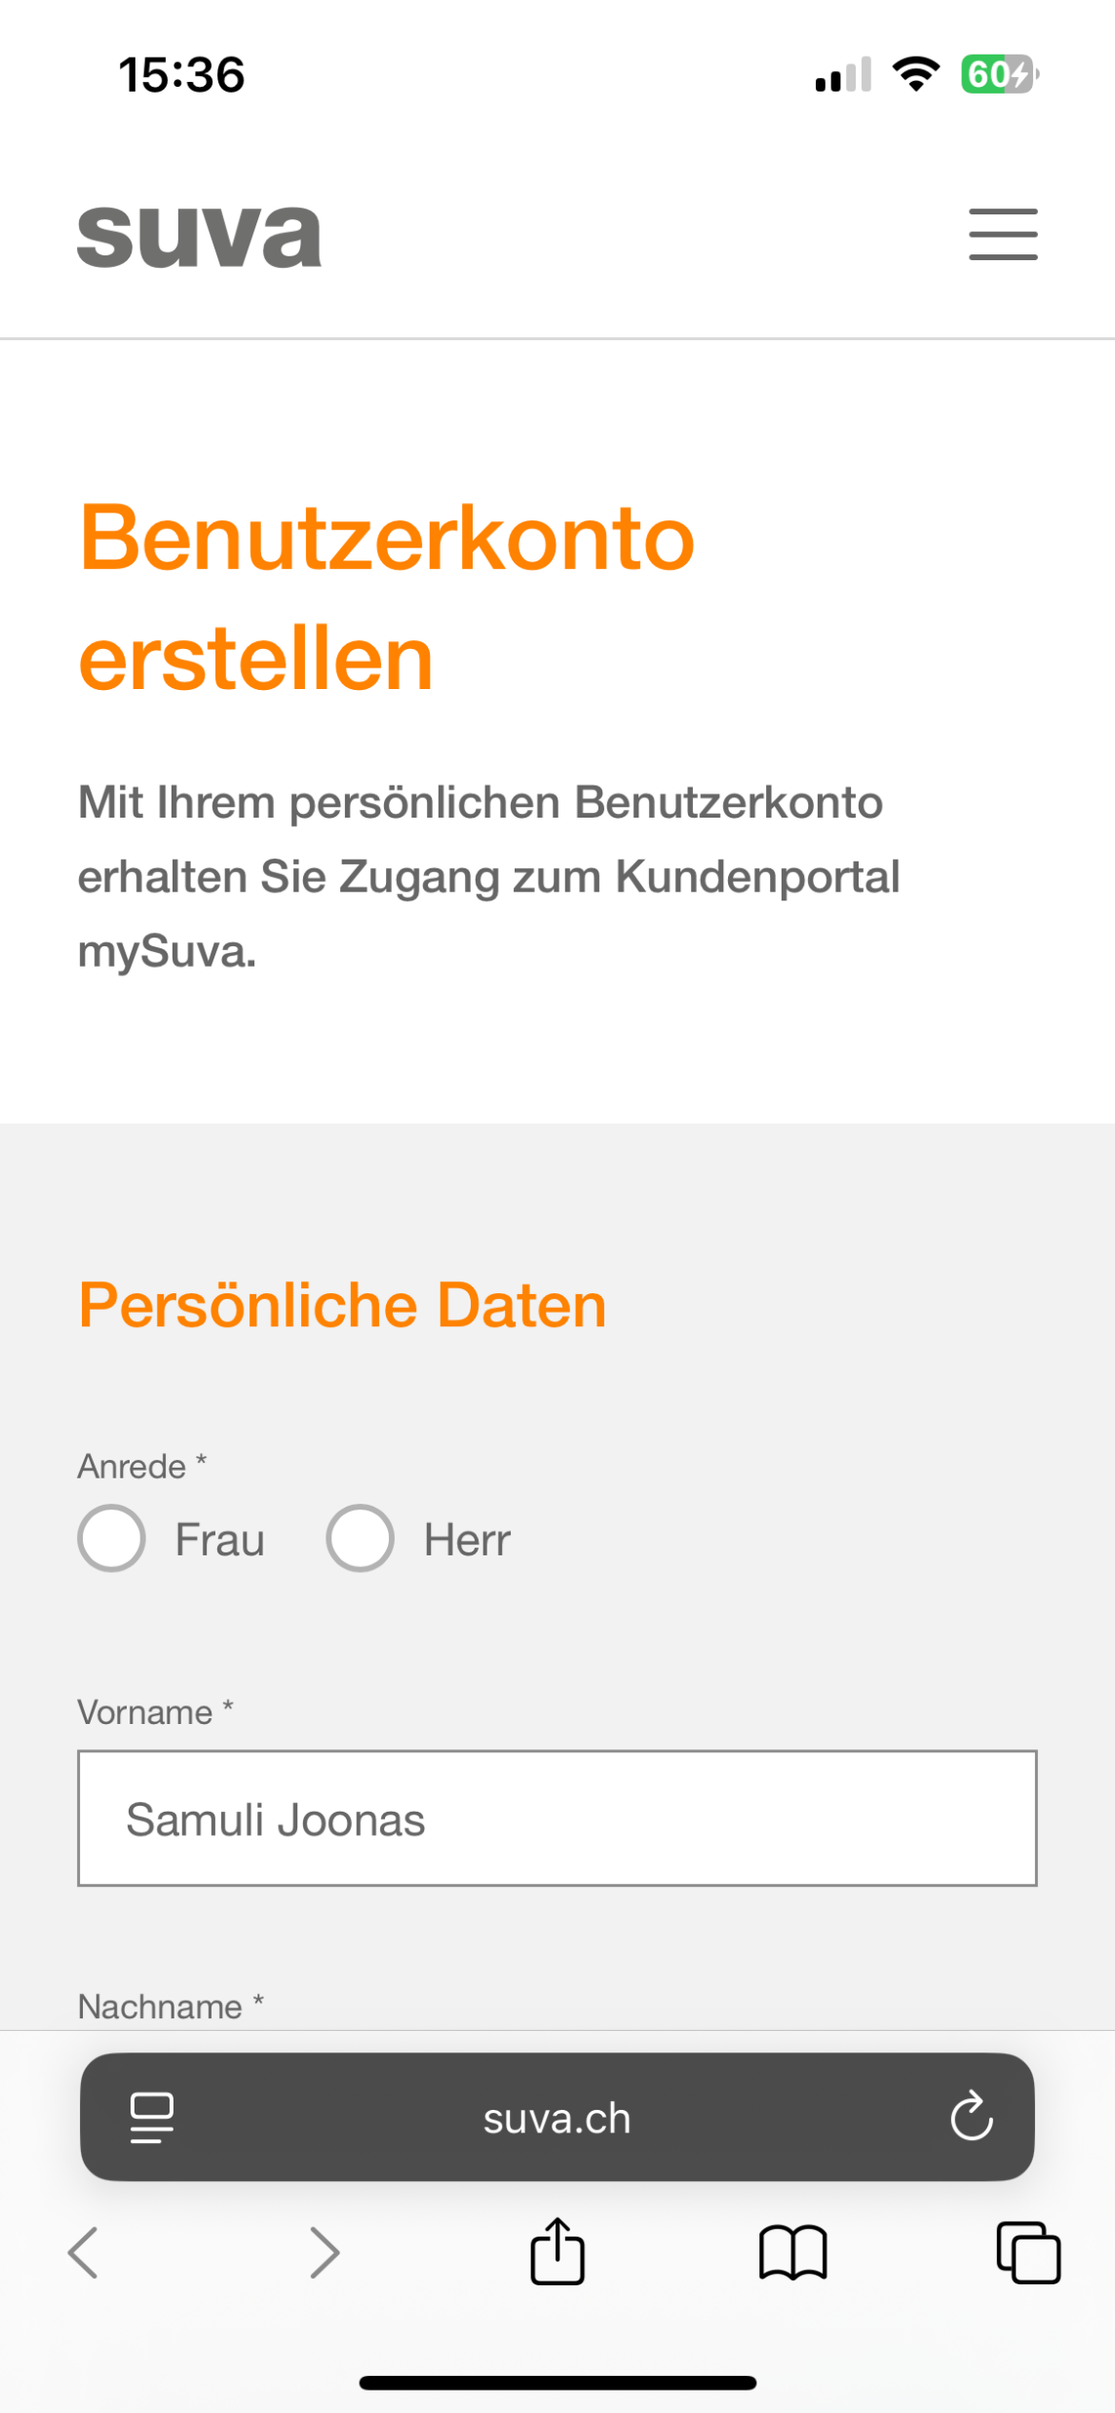
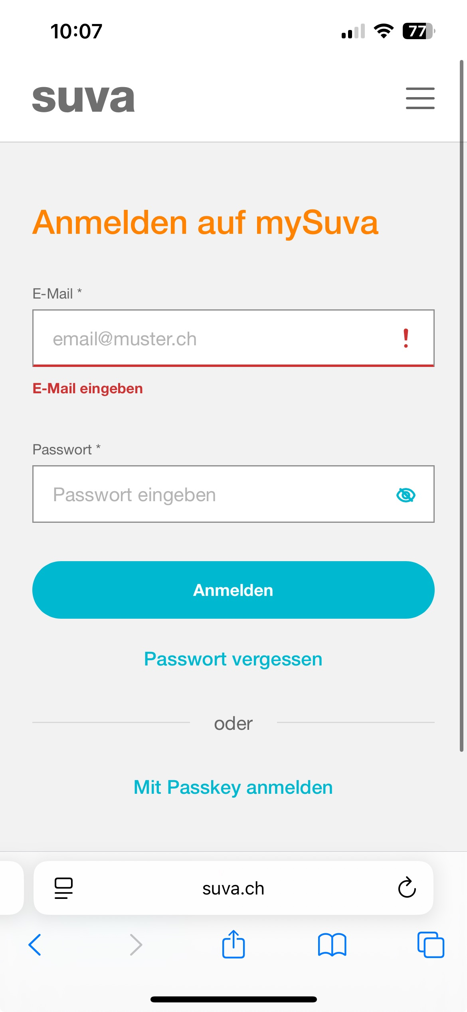
Vorgehen
Sie haben noch keinen Sicherheitspass?
Angaben kontrollieren und aktivieren
Der Betrieb «XX» möchte den digitalen Sicherheitspass (DSP) einführen.
Schritt 1: Der Betrieb lädt Sie in mySuva zum Online-Service «Mein Sicherheitspass» ein. ((SiBe: Excel-Liste jetzt hochladen))
Schritt 2:
Sicherheitspass vorhanden → Freigabeanforderung durch Betrieb
Sicherheitspass nicht vorhanden → Einladung per E-Mail / SMS zur Aktivierung und Freigabe
Schritt 3: Nach Ihrer Freigabe kann Sie der Betrieb instruieren.
Sie haben einen Sicherheitspass? Anmelden und Freigabe erteilen
Notes:
Betrieb lädt Datei mit Mitarbeitenden-Daten hoch. Schlüssel für das Login ist die AHV-Nummer. Die AHV-Nr. steht z. B. auf der Versicherungskarte der Krankenkasse.
Mitarbeitenden mitteilen, welche E-Mail Adresse für die Einladung verwendet wurde.

Slide 20
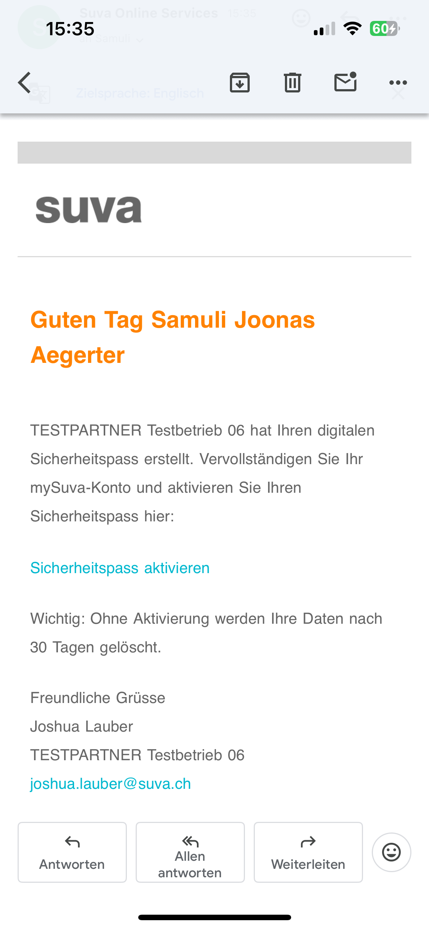

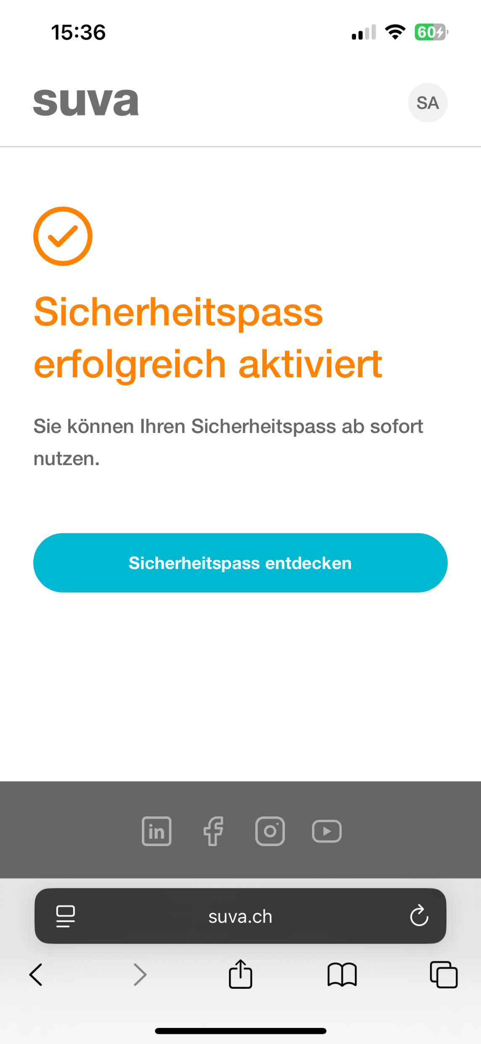
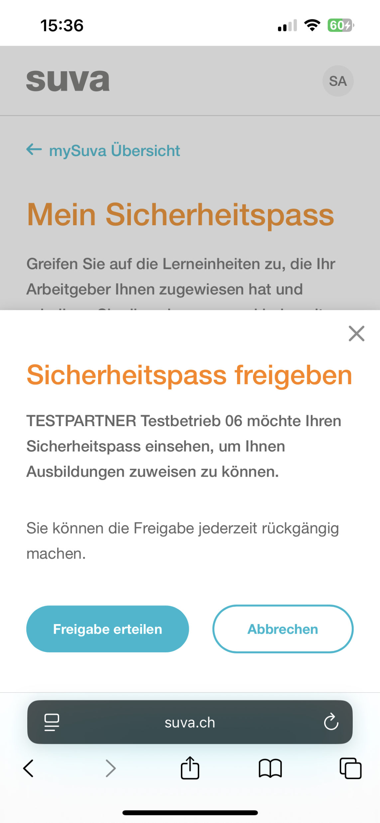
Aktivierung Digitaler Sicherheitspass
ℹ️ Weitere Informationen und Erklärvideos finden Sie auf der Seite Online-Service «Sicherheitspässe».

Slide 21
Dokumente hochladen
Notes:
Zertifikate, Schulungsnachweise, Instruktionsnachweise usw.

Slide 22
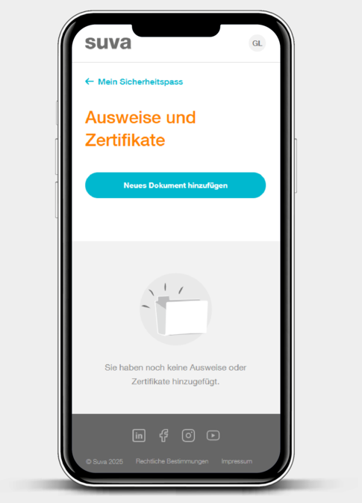
Ausweise oder Zertifikate hochladen
ℹ️ Weitere Informationen und Erklärvideos finden Sie auf der Seite Online-Service «Sicherheitspässe».
Ausweise
Kachel «Ausweis» auswählen
Art des Ausweises auswählen
Pflichtfelder ausfüllen
Foto oder PDF des Ausweises hochladen
Zertifikat
Kachel «Zertifikat» auswählen
Titel des Zertifikats eingeben
Pflichtfelder ausfüllen
Foto oder PDF des Zertifikats hochladen

Slide 23
Instruktionen zuweisen oder durchführen

Slide 24
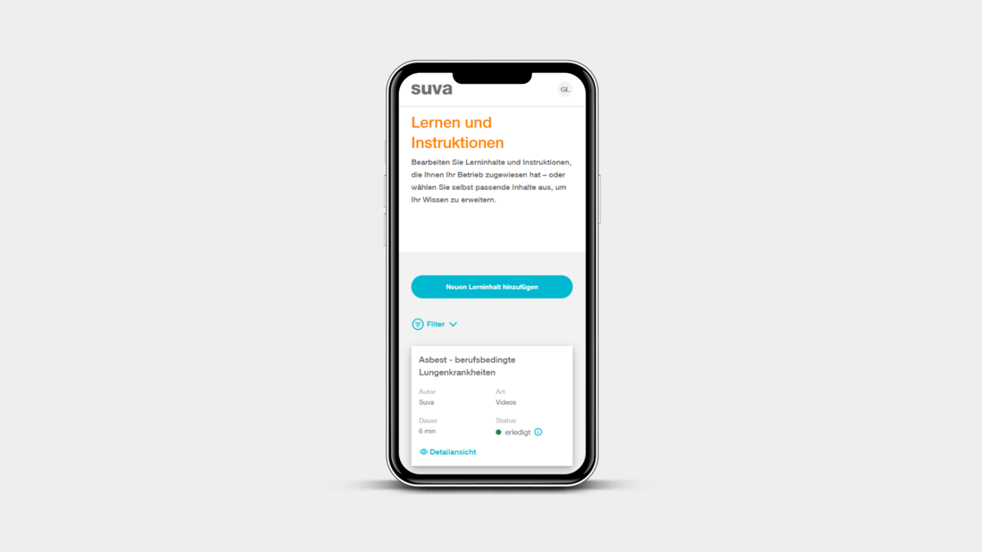
Instruktionen zuweisen oder durchführen: 3 Varianten
ℹ️ Weitere Informationen und Erklärvideos finden Sie auf der Seite Online-Service «Sicherheitspässe».
1. Sie wählen selbst eine Schulung aus.
Kachel «Lernen und Instruktionen» anklicken
Weisen Sie sich den neuen Lerninhalt selbst zu, setzen Sie die Aufgabe um (Dokumentation erfolgt automa-tisch).
2. Sie werden vor Ort instruiert.
Die Instruktion wird vor Ort im Betrieb durchgeführt.
Speichern Sie den Nachweis am Ende via QR-Code direkt in Ihrem Sicherheitspass.
3. Sie erhalten einen Lerninhalt digital zugewiesen.
Der Betrieb weist Ihnen den Lerninhalt im Sicherheits-pass zu.
Sie führen die Aufgabe selbst im Sicherheitspass durch (Dokumentation erfolgt automatisch).

Slide 25
Sicherheitspass teilen

Slide 26
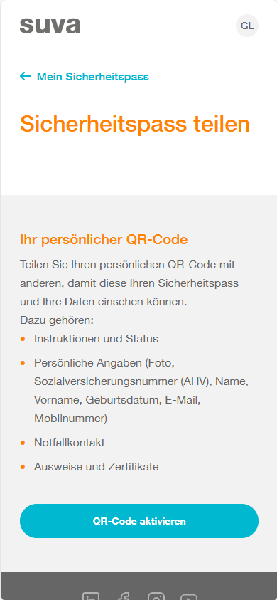
Sicherheitspass teilen
ℹ️ Weitere Informationen und Erklärvideos finden Sie auf der Seite Online-Service «Sicherheitspässe».
Kachel «Sicherheitspass teilen» anklicken
QR-Code aktivieren (Sie können den QR-Code jederzeit deaktivieren.)
Durch Scannen des QR-Codes erhalten andere Personen Lesezugriff auf Ihren Sicherheitspass.
Die Personen können nur lesen, nichts verändern.

Slide 27
Ein grosses Dankeschön!
Weitere Informationen

Slide 28

Weitere Informationen
Webseite Online-Service «Sicherheitspässe»
Auf der folgenden Webseite finden Sie alle Informationen und Erklärvideos zu den wichtigsten Funktionen.
Online-Service «Sicherheitspässe» | Kundenportal mySuva
Betriebsinterne Kontaktperson
Bei Fragen rund um den Sicherheitspass wenden Sie sich bitte an Ihre interne Kontaktperson:
Vorname Name:
E-Mailadresse:
Telefon:

Slide 29
Viel Erfolg.
13108.d – 05/26 Download: www.suva.ch/13108.d

